Slide 1
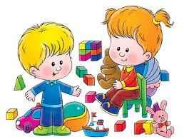
Игра, как ведущее условие развития дошкольника.

Slide 2
Структура данной работы:
-цель, которой является изучение возможностей игры как средства развития ребенка; изучение влияния возможностей игры.
-введение;
-теоретическая часть;
-практическая часть;
-план работы с детьми;
-взаимодействие с родителями;
-ожидаемый результат.

Slide 3
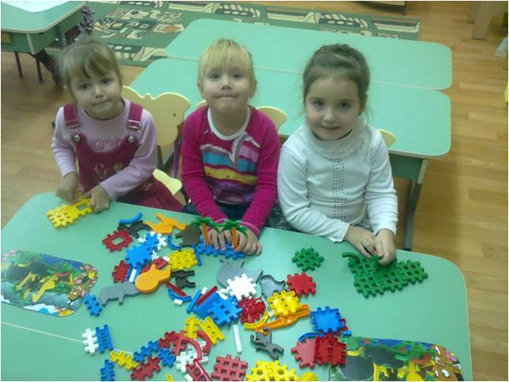
Игра – понятие многогранное!

Slide 4
«Игра без усилия, игра без активной деятельности - всегда плохая игра»
А. С. Макаренко
Игра – дело серьезное.
Игра – это труд.
Игра – это школа произвольного поведения.
Игра – это школа морали в действии.
Игра – ведущая деятельность в детском возрасте.

Slide 5
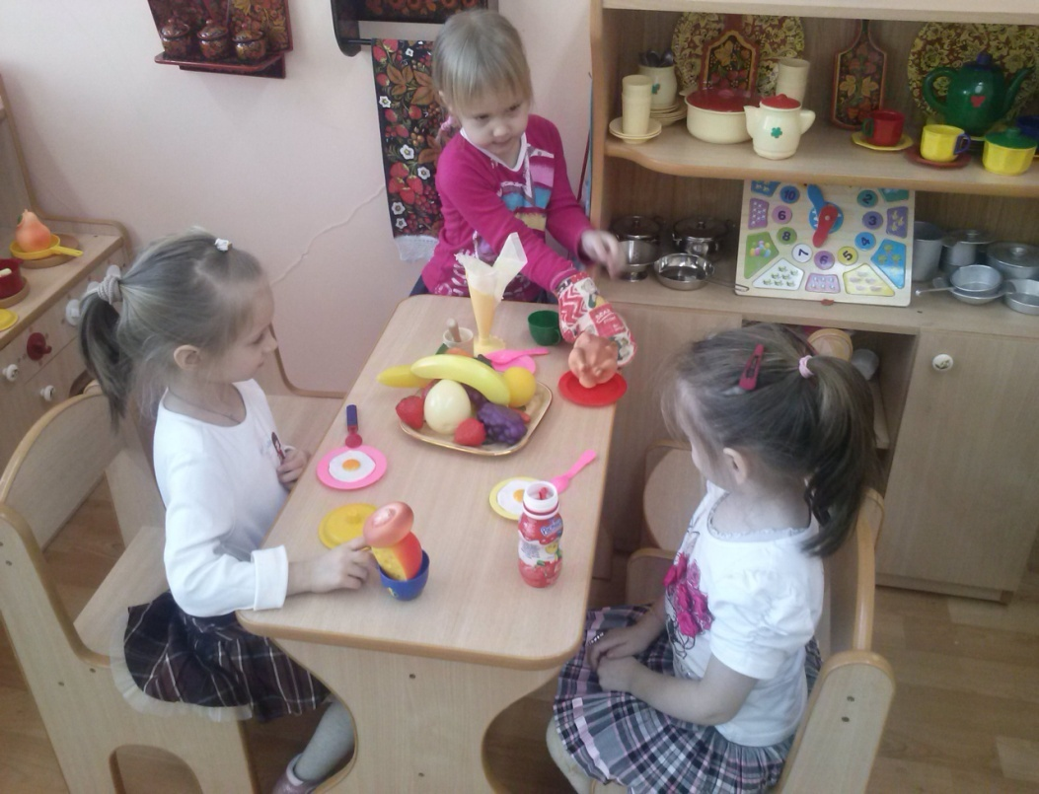
Развитие и становление игры в значительной степени происходит именно при использовании ее как средства воспитания.

Slide 6
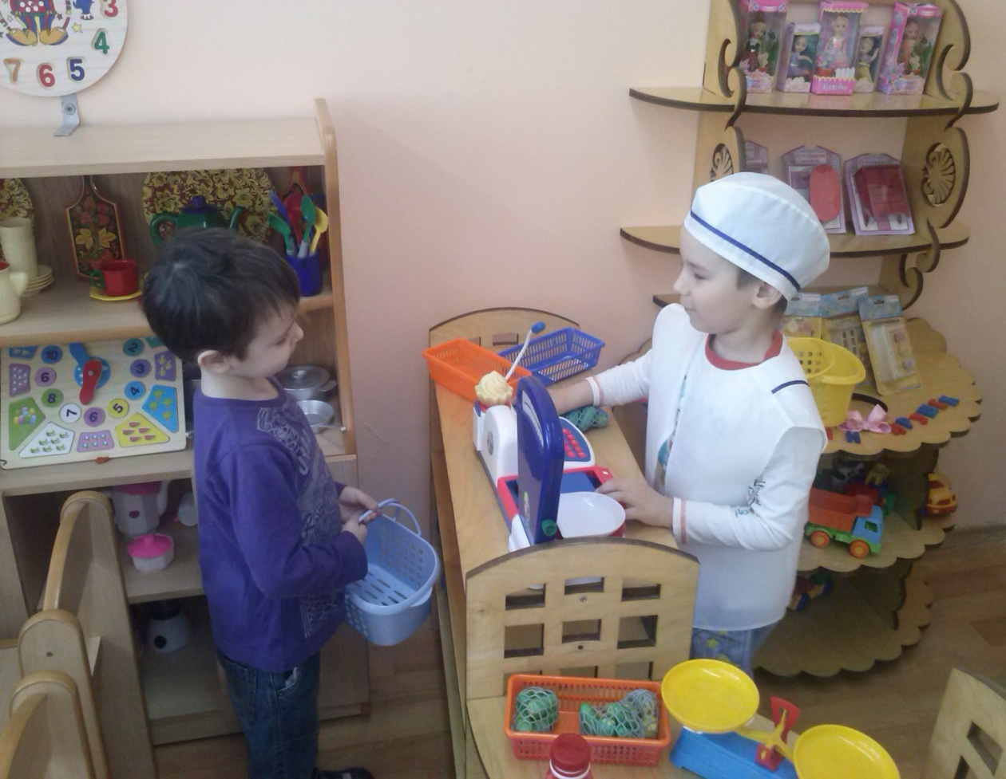
Обучая ребенка игре мы делаем доступным для него сложный мир взрослых отношений.

Slide 7
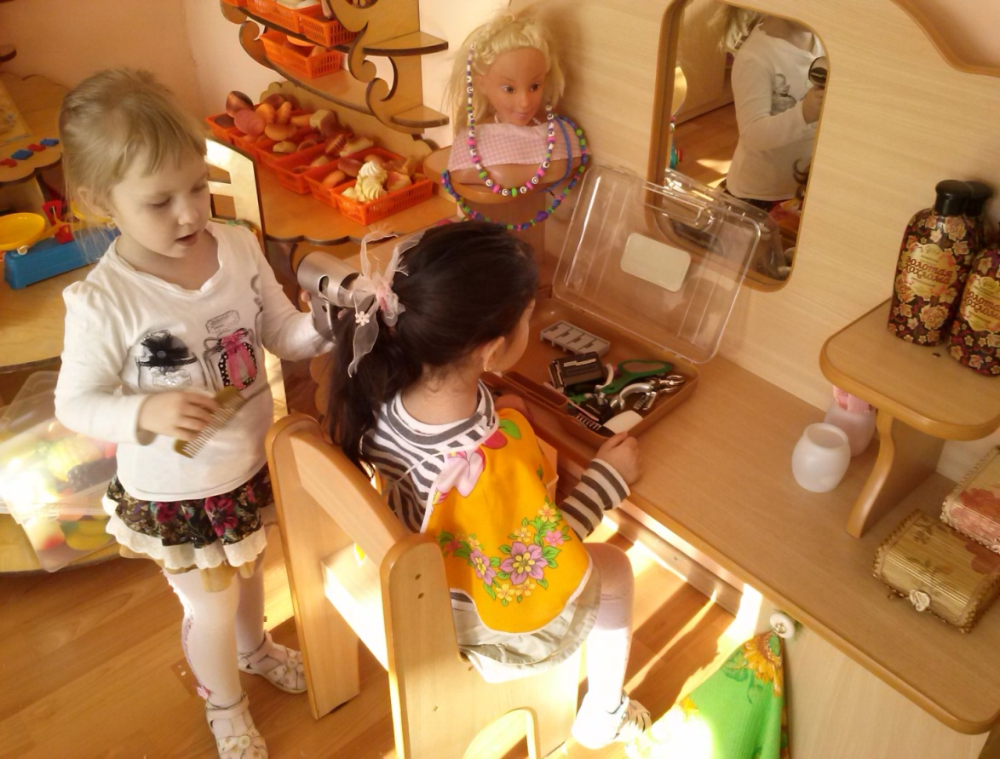
Это практически единственная область, где он может проявить инициативу и творческую активность.

Slide 8
Функции игры
Развлекательная (развлечение, пробуждение интереса);
Коммуникативная (освоение диалектики общения)
Игротерапевтическая (преодоление трудностей)
Диагностическая (самопознание в процессе игры)
Коррекционная (внесение позитивных изменений в структуру личностных показателей)
Самореализация (в игре как на поле человеческой практики)
Социализация (усвоение норм человеческого общежития)

Slide 9
Классификация педагогических игр
По области деятельности игры бывают: физические, трудовые, социальные, интеллектуальные, психологические.
По характеру педагогического процесса игры бывают: контролирующие, обучающие, познавательные, развивающие, коммуникативные, диагностические, творческие;
По игровой методике игры бывают: предметные, сюжетные, ролевые, деловые, имитационные;
По предметной области игры бывают: математические, литературные, трудовые, спортивные, народные, экологические;
По игровой сфере игры бывают: без предметов и с предметами, настольные, комнатные, уличные, компьютерные, технические со средствами передвижения.

Slide 10
План работы с детьми:
Беседа;
Анкетирование;
Тематика игр ( сюжетно-ролевые; дидактические);
Цель, задачи, приёмы руководства игрой.

Slide 11
Стараясь создать как говорил А. С. Макаренко, «хорошую игру» руководствовалась следующими принципами:
-воспитательно-познавательной ценностью содержания,
-полнотой и правильностью отражаемых представлений;
-целесообразностью, активностью, организованностью и творческим характером игровых действий;
-подчинением правилам и способностью руководствоваться ими в игре с учетом интересов отдельных детей и всех играющих;
-целенаправленным использованием игрушек и игровых материалов;
-доброжелательностью отношений и радостным настроем детей.

Slide 12
Анкета для заполнения по результатам беседы с детьми.
- Какая твоя любимая игрушка? ...............................................................................................................................................................................................................................................................................................................................................................................................................
- Во что ты любишь играть дома? ……………………………………………………………………………………………………………………………………………………………………………………………………………………………………………………………………….
- В какие игры ты любишь играть с родителями? ……………………………………………………………………………………………………………………………………………………………………………………………………………………………………………………………………….
- Какую игру тебе хотелось бы иметь? ……………………………………………………………………………………………………………………………………………………………………………………………………………………………………………………………………….

Slide 13
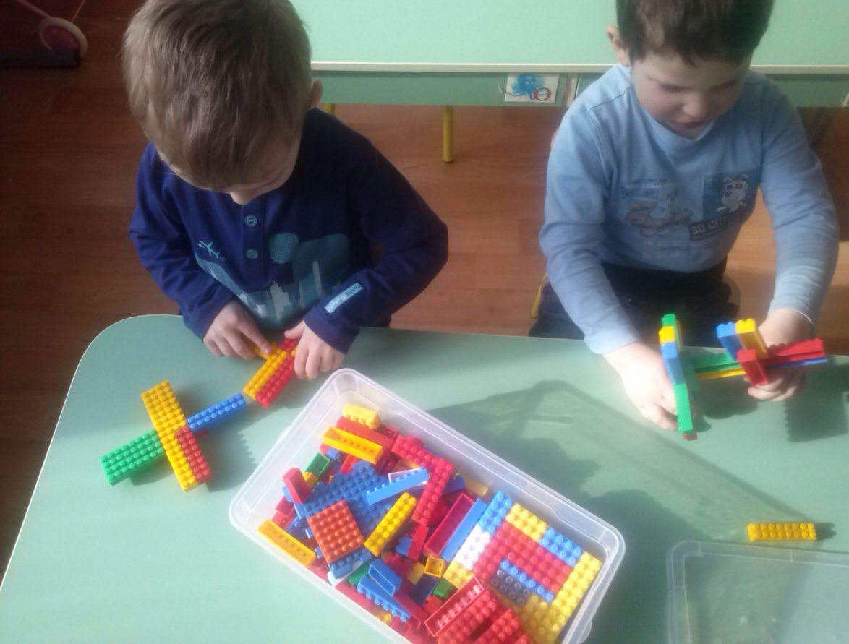
Постановка задач является основой для эмоционально-нравственного развития.

Slide 14
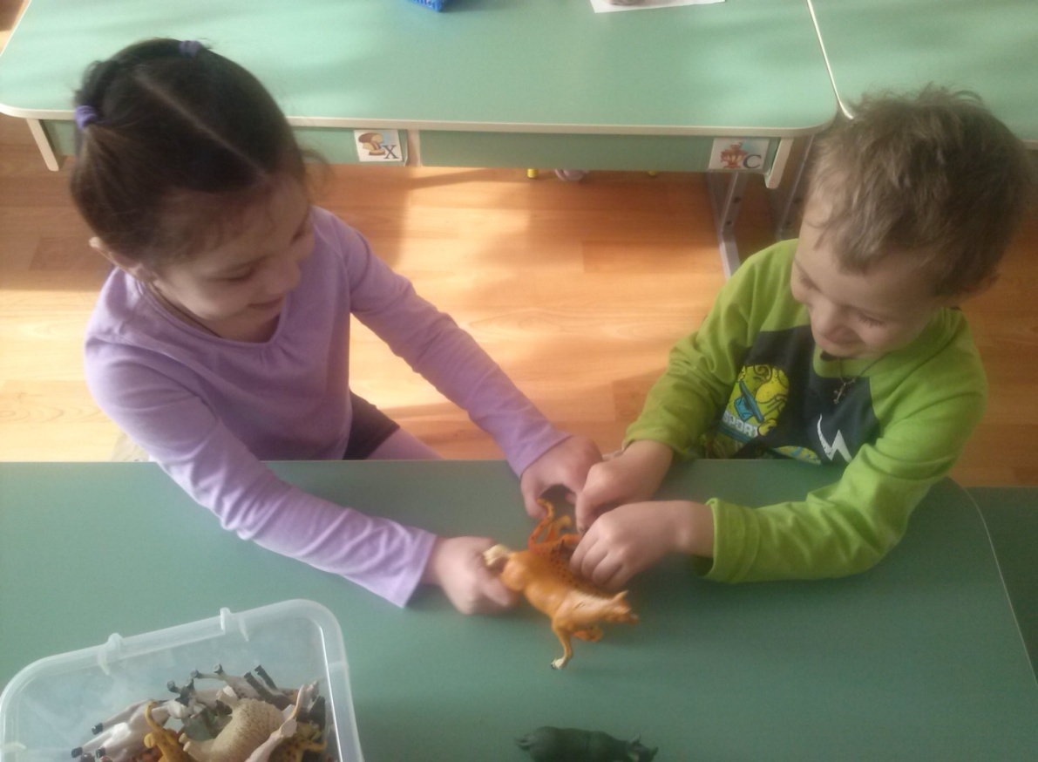
Именно в игре ребёнок учится контролировать и оценивать себя, понимать, что он делает и учится действовать правильно.

Slide 15

Взаимодействие с родителями.

Slide 16
При взаимодействии с родителями были использованы следующие средства:
анкетирование;
рекомендации;
информационный стенд.

Slide 17
- В какие игры вы играете с детьми дома?
……………………………………………………………………………
- Чему могут научить ребенка эти игры?
……………………………………………………………………………
- Кто из членов семьи чаще всего играет с ребенком?
……………………………………………………………………………
- Есть ли дома игры, игрушки, выполненные своими руками?
……………………………………………………………………………
- Во что любит играть ваш ребенок?
……………………………………………............................................

Slide 18
Рекомендации родителям:
Постарайтесь помочь ребенку снять дневное напряжение, используя один из лучших антистрессовых приемов – игру, которая позволяет ребенку раскрепоститься, расслабиться.
Всегда предоставляйте ребенку право выбора играть или не играть, возможно, как раз сегодня он устал и хочет просто погулять или почитать.
Помните, что вечерняя игра не должна быть шумной, сопровождаться беготней и криками.
Снять напряжение дня ребенку помогут игры и постепенным снижением физической нагрузки, не содержащих при этом элемента соревнования.

Slide 19
ИГРА В ЖИЗНИ РЕБЁНКА.
Любимое увлекательное занятие для детей – это игра. Через игру ребёнок познаёт окружающую его действительность, свой внутренний мир. В игре ребёнок воссоздаёт модель окружающей его среды, обыгрывает различные ситуации, примеряя на себе ту или иную роль. Но игра, придуманная ребёнком, не всегда в полной мере способствует его гармоничному развитию. Поэтому основной задачей становится совместная игровая деятельность, позволяющая раскрыть потенциальные возможности малыша. Рассмотрим ситуацию: перед ребёнком выложили разноцветные геометрические фигуры. Ребёнок возьмёт их в руки, попробует на зуб, попытается куда-нибудь засунуть и вскоре потеряет к ним интерес. Взрослый же может показать малышу, как из треугольника и прямоугольника строится домик, обратить внимание на то, что все фигурки отличаются друг от друга, но даже разные изображения могут иметь что-нибудь общее, например, цвет. Малыш вновь заинтересуется, и материал, не заслуживший с первого взгляда его одобрения, будет восприниматься как источник вдохновения…

Slide 20
Данную тему разработала, оформила и представила вашему вниманию
воспитатель средней группы №12 ,ГБОУ детского сада №2034 Котова Е.Ю.

Slide 21


